Slide 1
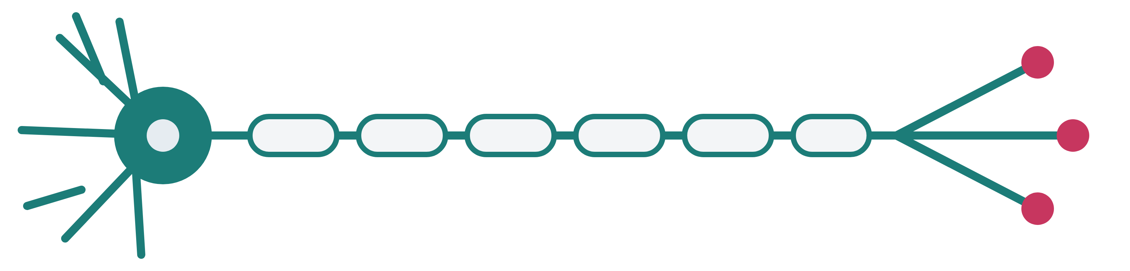
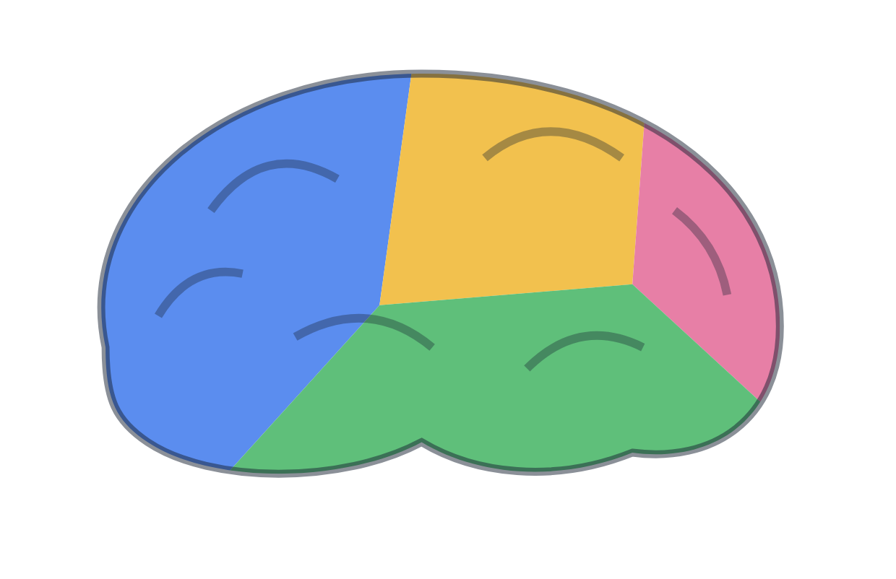
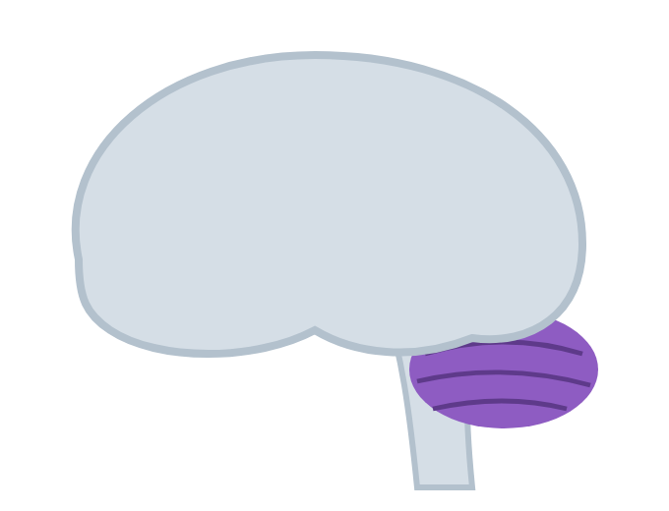
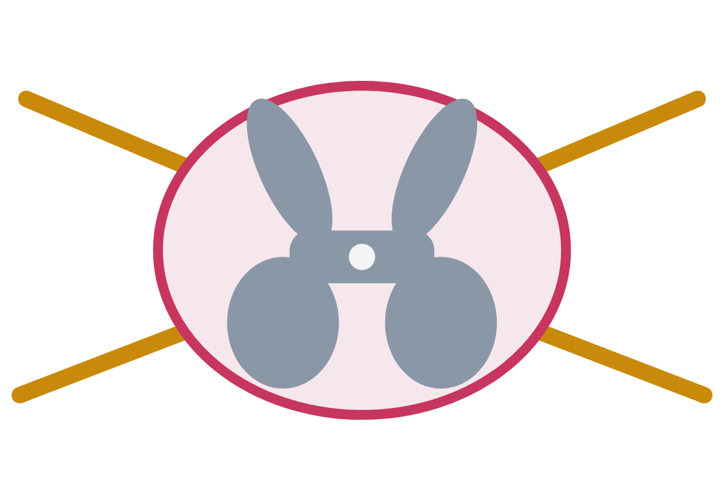
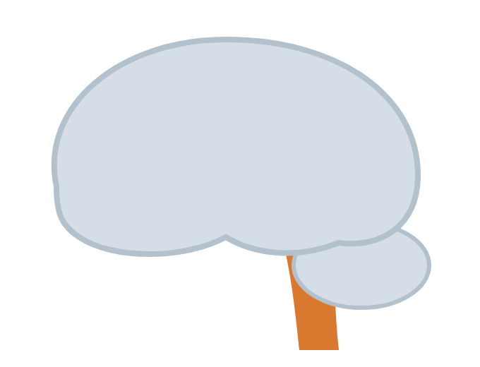
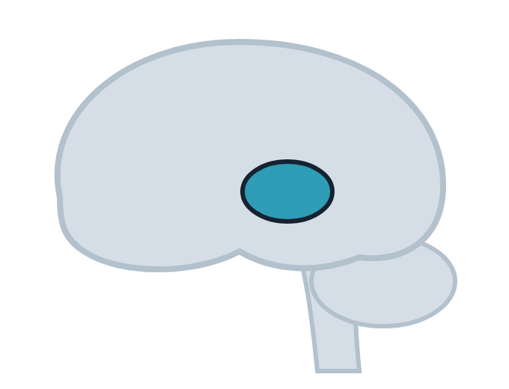

Sistema nervioso y sistema nervioso central
Mapa mixto · Jazmin Ocando
SISTEMA NERVIOSO
Red de órganos y células que recibe estímulos, los procesa y envía respuestas a todo el cuerpo.
su unidad es
se divide en
LA NEURONA
SISTEMA NERVIOSO CENTRAL (SNC)
Centro de control: integra la información y elabora las respuestas. Está formado por:
ENCÉFALO
MÉDULA ESPINAL
dentro del cráneo · 1,4 kg · 86 000 millones de neuronas
Dendritas: reciben el impulso.
Cuerpo: tiene el núcleo.
Axón con mielina: conduce hasta 120 m/s.
Sinapsis: pasa la señal con neurotransmisores.
Unos 45 cm dentro de la columna.
Salen 31 pares de nervios.
Cerebro
Cerebelo
cumple
Dos hemisferios unidos por el cuerpo calloso.
Lóbulos: frontal (razonar, hablar), parietal (tacto), temporal (oír, memoria), occipital (visión).
Equilibrio, postura y coordinación de movimientos.
10 % del volumen, más de la mitad de las neuronas.
Conduce mensajes entre encéfalo y cuerpo.
Controla los actos reflejos (retirar la mano del fuego).
Gris por dentro (mariposa), blanca por fuera.
3 FUNCIONES
Sensitiva: capta estímulos (luz, calor, dolor).
Integradora: el SNC interpreta y decide.
Motora: ordena a músculos y glándulas.
Tronco encefálico
Diencéfalo
y se divide en el
PROTECCIÓN
SISTEMA NERVIOSO PERIFÉRICO
Huesos: cráneo y vértebras.
Meninges: duramadre, aracnoides y piamadre.
Líquido cefalorraquídeo: amortigua golpes.
12 pares de nervios craneales y 31 raquídeos.
Somático: voluntario, mueve músculos.
Autónomo: involuntario.
· Simpático: “lucha o huida”.
· Parasimpático: “reposo y digestión”.
Mesencéfalo, protuberancia y bulbo raquídeo.
Controla respiración, ritmo cardíaco, tragar y toser.
Tálamo: reenvía sensaciones a la corteza.
Hipotálamo: temperatura, hambre, sed y sueño.

